Slide 1
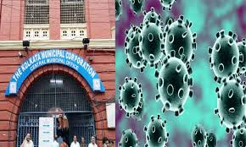
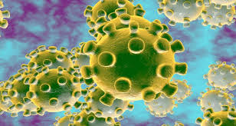
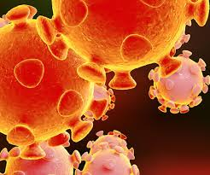
স্বাগতম ও শুভেচ্ছা

Slide 2
পরিচিতি
শিক্ষক পরিচিতি
পাঠপরিচিতি
মোঃ হুমায়ন কবির
সহকারি শিক্ষক
শ্রীফলতলা মাধ্যমিক বালিকা বিদ্যালয়
ডাকঘরঃ তোলা, হরিনাকুন্ডু-ঝিনাইদহ
মোবাইল ০১৭১৪৫১৮৪৩৩
humaun4180@gmail.com
শ্রেনীঃ ৬ষ্ঠ-১০ম
বিশেষ ক্লাস
বিষয়ঃকরোনা ভাইরাস

Slide 3
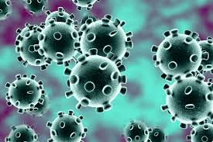
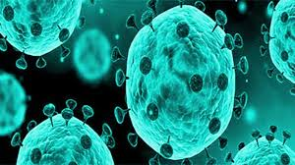
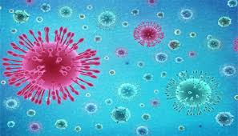
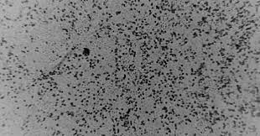
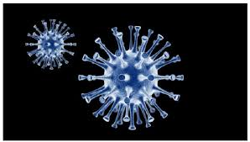

Slide 4
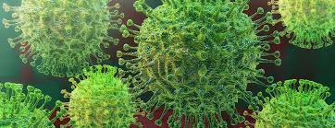
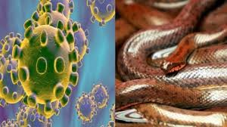
আমাদের আজকের পাঠ
করোনা ভাইরাস

Slide 5
শিখনফলঃ
এই পাঠ শেষে শিক্ষার্থীরা
করোনা ভাইরাস কি তা বলতে পারবে।
করোনা ভাইরাস কিভাবে ছড়ায় বলতে পারবে।
করোনা ভাইরাসের লক্ষণ বলতে পারবে।
করোনা ভাইরাসে আক্রান্ত হলে করণীয় কি তা বলতে পারবে।
করোনা ভাইরাস থেকে নিজেকে নিরাপদ রাখার উপায় সমুহ বলতে ও লিখতে পারবে।
করোনা ভাইরাসে আক্রান্ত হলে যোগাযোগের হট লাইন নাম্বার বলতে পারবে।

Slide 6
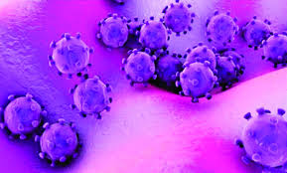
করোনা ভাইরাস হলো নিদুভাইরাস শ্রেণীর করোনাভাইরদা পরিবার ভুক্ত করোনাভাইরিনা উপগোত্রের একটি সংক্রামণ ভাইরাস প্রজাতি। এ ভাইরাসের জিনোম নিজস্ব আরএনএ দিয়ে গঠিত। এই জিনোমের আকার ২৬ থেকে ৩২ কিলো বেস পেয়ার (kilo base-pair)।করোনাভাইরাস শব্দটি ল্যাটিন করোনা থেকে নেওয়া হয়েছে যার অর্থ মুকুট। কারণ ইলেকট্রন অণুবীক্ষণ যন্ত্রে ভাইরাসটি দেখতে অনেকটা মুকুটের মত। ভাইরাসের উপরিভাগে প্রোটিন সমৃদ্ধ থাকে যা ভাইরাল স্পাইক পেপলোমার দ্বারা এর অঙ্গসংস্থান গঠন করে। এ প্রোটিন সংক্রামিত হওয়া টিস্যু বিনষ্ট করে।

Slide 7
করোনা সম্পর্কে হুমায়ন স্যারের সংগ্রহীত তথ্য প্রতিবেদনঃ
করোনাভাইরাস ১৯৬০-এর দশকে প্রথম আবিষ্কৃত হয়। প্রথমদিকে মুরগির মধ্যে সংক্রামক ব্রঙ্কাইটিস ভাইরাস হিসেবে এটি প্রথম দেখা যায়। পরে সাধারণ সর্দি-হাঁচি-কাশিতে আক্রান্ত রোগীদের মধ্যে এরকম দুই ধরনের ভাইরাস পাওয়া যায়। মানুষের মধ্যে পাওয়া ভাইরাস দুটি ‘মনুষ্য করোনাভাইরাস ২২৯ই’ এবং ‘মনুষ্য করোনাভাইরাস ওসি৪৩’ নামে নামকরণ করা হয়।^{[৪]} এরপর থেকে বিভিন্ন সময় ভাইরাসটির আরো বেশ কিছু প্রজাতি পাওয়া যায় যার মধ্যে উল্লেখযোগ্য হলো ২০০৩ সালে। ‘এসএআরএস-সিওভি’, ২০০৪ সালে ‘এইচসিওভি এনএল৬৩’, ২০০৫ সালে ‘এইচকেইউ১’, ২০১২ সালে ‘এমইআরএস-সিওভি’ এবং সর্বশেষ ২০১৯ সাল চীনে ‘নোভেল করোনাভাইরাস’। এগুলোর মধ্যে অধিকাংশ ভাইরাসের ফলে শ্বাসকষ্টের গুরুতর সংক্রমণ দেখা দেয়।^{[৫]}
করোনাভাইরাসের প্রাদুর্ভাব (২০১৯-২০২০)
মূল নিবন্ধসমূহ: ২০১৯ সালের করোনাভাইরাসঘটিত ব্যাধির প্রাদুর্ভাব (২০১৯-২০২০) এবং দেশ অনুযায়ী করোনাভাইরাসের প্রাদুর্ভাব (২০১৯-২০২০)
২০১৯ সালের ৩১ ডিসেম্বরে চীনের উহান শহরে করোনাভাইরাসের একটি প্রজাতির সংক্রামণ দেখা দেয়। বিশ্ব স্বাস্থ্য সংস্থা ভাইরাসটিকে প্রাতিষ্ঠানিকভাবে ‘২০১৯-এনসিওভি’ নামকরণ করে। ২০২০ সালের ৮ মার্চ পর্যন্ত চীনের সাথে সাথে ১০৩টিরও বেশি দেশ ও অঞ্চলে সংক্রমণের খবর পাওয়া যায় যাতে ৩৬৪৬ জনের বেশি মানুষ মৃত্যুবরণ করে। নিশ্চিতভাবে বিভিন্ন দেশ ও অঞ্চলে আরো ১,০৭,৩৫২ জন রোগী এ ভাইরাসে আক্রান্ত হয়েছে এবং ৬০,৬৩৭ জনের বেশি লোক চিকিৎসার মাধ্যমে সুস্থ হয়ে ওঠেছে বলে সংবাদমাধ্যমে প্রকাশিত হয়।
উহানে দেখা দেওয়া ভাইরাস প্রজাতিটি ‘এসএআরএস-সিওভি’ প্রজাতির সাথে ~৭০% জিনগত মিল পাওয়া যায়।^{[৭]} অনেকেই অনুমান করছেন নতুন এ প্রজাতিটি সাপ থেকে এসেছে যদিও অনেক গবেষক এ মতের বিরোধীতা করেন।^{[৮]}

Slide 8
করোনা ভাইরাস কী ভাবে ছড়ায়?
পশু-পাখি এবং গবাদি পশুর কাছাকাছি থাকা মানুষের মধ্যে করোনা ভাইরাস সংক্রমণের সম্ভাবনা অনেকটাই বেশি। পশুর লোম এবং মল থেকে ভাইরাস বিস্তার লাভ করতে পারে। তবে সরাসরি মানবদেহে সংক্রমণ করে এই ভাইরাস। এক বার মানুষের শরীরে প্রবেশ করলে বিপজ্জনক হয়ে উঠতে পারে ভাইরাসটি।
এ ছাড়াও যে সকল কারণে এই করোনা ভাইরাস ছড়ায় বিশেষ করে মানুষের ক্ষেত্রে তা হলোঃ
আক্রান্ত ব্যাক্তির হাঁচি-কাশির মাধ্যমে।
আক্রান্ত ব্যাক্তিকে স্পর্শ করলে। এবং
আক্রান্ত ব্যাক্তির ব্যবহারিত পোশাষ বা দ্রব্যাদি ব্যবহার করলে
এই ভাইরাস ছড়িয়ে যেতে পারে।

Slide 9
লক্ষণগুলি কী?
শ্বাসপ্রশ্বাসের সমস্যা। এ ছাড়া জ্বর, সর্দি-কাশি এর প্রাথমিক লক্ষণ। প্রাথমিক ভাবে উপসর্গ অধরা থাকে।
আরো কিছু লক্ষণ দেখা দিতে পারে যেমন
আপনি যদি গত ১৪দিনের মধ্যে চীন বা অন্যান্য আক্রান্ত দেশে ভ্রমণ করে থাকেন।
আক্রান্ত কোন ব্যাক্তির সংস্পর্শে এসে থাকেন বা অবস্থান করে থাকেন।
আপনার যদি জ্বর (১০০০ফরেনহাইট বা তার বেশি) হয়ে থাকে।
হাঁচি-কাশি হয়।
গলা ব্যাথা হয়। এবং
শুষ্ক কাশি।
শ্বাসকষ্ট ইত্যাদি উপসর্গ দেখা দিলে আপনী মনে করবেন আপনার করোনা ভাইরাস হয়েছে।

Slide 10
আক্রান্তের চিকিৎসা/করণীয়ঃ
সংক্রমিত ব্যক্তিকে আলাদা রেখে চিকিৎসা করাই রীতি। অরক্ষিত প্রাণীর থেকে দূরত্ব বজায় রাখা এবং ডিম এবং মাংস জাতীয় খাবার সংক্রমিত ব্যক্তির থেকে দূরে রাখার পরামর্শ দেন চিকিৎসকেরা। আবার অ্যান্টি-বায়োটিকেও কাজ হয় না বলে জানিয়েছেন তাঁরা।
এ ছাড়া যে সকল বিষয় গুলো একান্ত পালণীয়ঃ
পরিবারের সদস্যদের নিরাপদ রাখার স্বার্থে একা একটি আলাদা কক্ষে থাকুন এবং সর্বাবস্থায় মাস্ক ব্যবহার করুন।
একান্ত প্রয়োজন ছাড়া ঘর বা বাড়ির বাহিরে যাবেন না।
সুস্থ ব্যাক্তিদের থেকে কমপক্ষে ১মিটার ( ৩ফুট ) দূরে থাকবেন।
করোনা ভাইরাস অনুমান করলে অতি তাড়াতাড়ি নিকটস্থ সরকারি হাসপাতাল বা হট লাইনে যোগাযোগ করবেন। এবং
সকল অবস্থায় আপনার ধর্মীয় অনুভূতি নিয়ে মহান প্রভুর কাছে সাহায্য চাইবেন।

Slide 11
করোনা ভাইরাস থেকে আপনী /আমি কিভাবে নিরাপদ থাকবঃ
ঘন ঘন হাত পরিষ্কার করুন (সাবান-পানি অথবা হ্যান্ড-স্যানিটাইজার দিয়ে )
কাশি শিষ্টাচার মেনে চলুন।
যথাসম্ভব চোখে-নাকে মুখে হাত স্পর্শ হতে বিরত থাকুন।
পরিচিত/ অপরিচিত ব্যাক্তির সাথে হাতাহাতি বা কুলাকুলি করা থেকে বিরত থাকুন।
আপনার যদি জ্বর/ হাচি-কাশি/শ্বাসকষ্ট থাকে তাহলে সুস্থ ব্যাক্তিদের কাছ থেকে দূরে থাকুন।
অসুস্থ পশু-পাখির সংস্পর্শে আসবেন না। এবং মাছ-মাংস ভালভাবে রান্না করে খাবেন।
এই রোগ সংক্রামক কাজেই আক্রান্ত এলাকায় যাবেন না।
আতঙ্কিত না হয়ে সচেতনতা বৃদ্ধি ও প্রতিরোধ মূলক ব্যবস্থা অনুশীলনের মাধ্যমে নিজেকে বা পরিবারকে এবং সমাজ/ গোটা জাতীকে সুরক্ষিত রাখুন।
সকল অবস্থায় মহান প্রভুর কাছে সাহায্য চান। আমীন

Slide 12
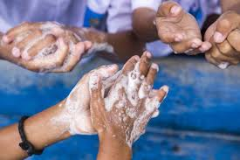
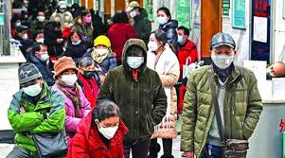
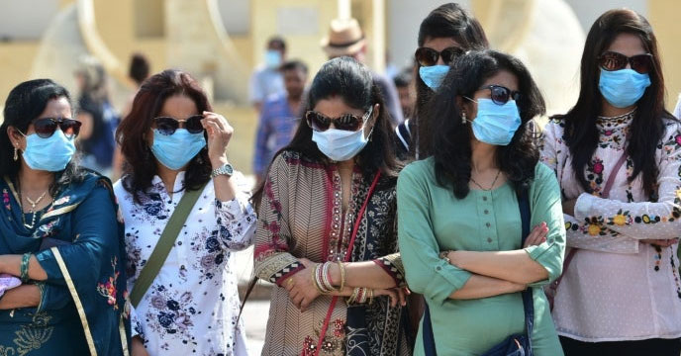
করোনা ভাইরাস থেকে নিরাপদ থাকার আরো কিছু উপায়ঃ
কমপক্ষে ২০সেঃ ভালভাবে হাত পরিষ্কার করবেন।
বাহিরে গেলে এভাবে মাস্ক ব্যবহার করবেন।
স্কুল/কলেজ/ বিশ্ববিদ্যালয়ে গেলে এভাবে মাস্ক ব্যবহার করবেন।

Slide 13
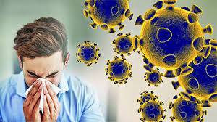
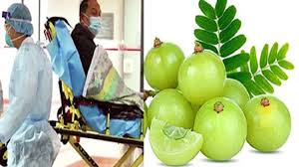
হাচি-কাশির সময় মুখে রুমাল/টিসু ব্যবহার করবেন।
আমলকি করোনা ভাইরাস থেকে রক্ষায় সহায়ক।

Slide 14
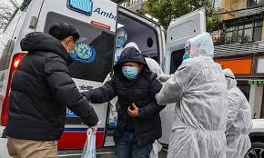
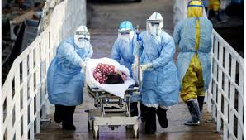
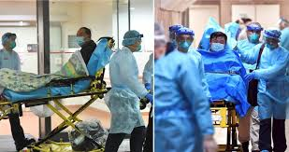
চিকিৎসকদের জন্য করণীয়ঃ
রোগী আসা মাত্র
এভাবে
চিকিৎসা দিবেন অতি যত্ন সহকারে।

Slide 15
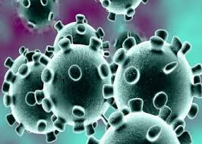
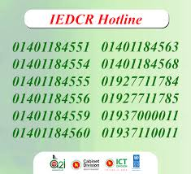
করোনা ভাইরাস হলে জরুরি ভাবে যোগাযোগের জন্য হট নাম্বার

Slide 16
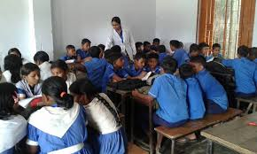
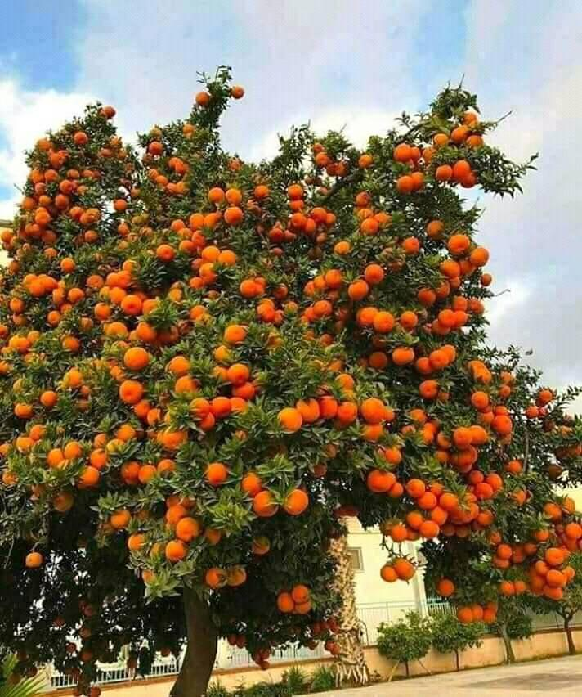
মূল্যায়ন
দলীয় কাজ
করোনা ভাইরাসের লক্ষণ ও করণীয় সম্পর্কে দশটি বাক্য লিখ।
ধন্যবাদ

Slide 17
বাড়ির কাজ
করোনা ভাইরাস থেকে রক্ষা পাওয়ার জন্য তুমি/তোমাদের পরিবারের সদস্যদের করণীয় সম্পর্কে দশটি বাক্য লিখে আনবে।

Slide 18
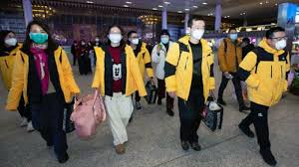
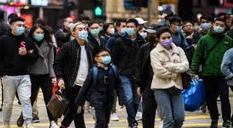
আজ আর নয়
আগামী ক্লাসের প্রতিক্ষায়
আল্লাহ্‌ হাফেজ
আল্লাহ্‌ সবাইকে সহি সালামতে রাখুন। আমীন

